Slide 1
Владавина уставобранитеља 1842-1858

Slide 2
Противници кнеза Милоша Обреновића названи су уставобранитељи, залагали су се за доношење устава
Најистакнутији личности били су: Аврам Петронијевић, Тома Вучић Перишић и Илија Гарашанин
1842. године уставобранитељи су довели на власт кнеза Александра Карађорђевића

Slide 3
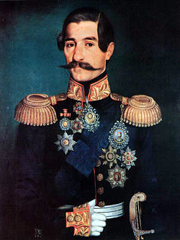
Александар Карађорђевић

Slide 4
Овај период власти нзива се Уставобранитељска влада
ослањање највише на устав из 1838. године
1844. године донесен Грађански законик
Озакоњена је по први пут приватна својина и утврђена су основна права грађана

Slide 5
Велика пажња посвећена је чиновништву
чиниле су га судије, полицајци, секретари, учитељи и дворски службеници
Чиновници су постали главни ослонац владе
ради се на модернизацији државе
повећан је број основних школа и гимназија

Slide 6
основано је Друштво српске словесности 1842. године оснивач Јован Стерија Поповић
привреда је оживела, трговина постаје слободна
Београд постаје српска престоница 1841.
Основан је Народни музеј 1844.

Slide 7
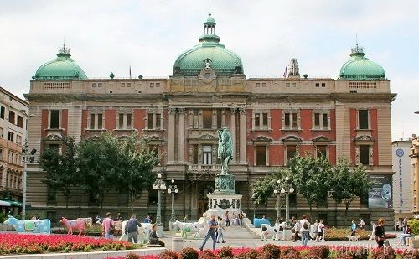
Народни музеј

Slide 8
Носилац културног препорода код Срба био је Вук Стефановић Караџић
настају први политички програми
Илија Гарашанин саставио је Начертаније (програм, нацрт) 1844.
предвиђао је уједињење територија на којима је живело српско становништво

Slide 9
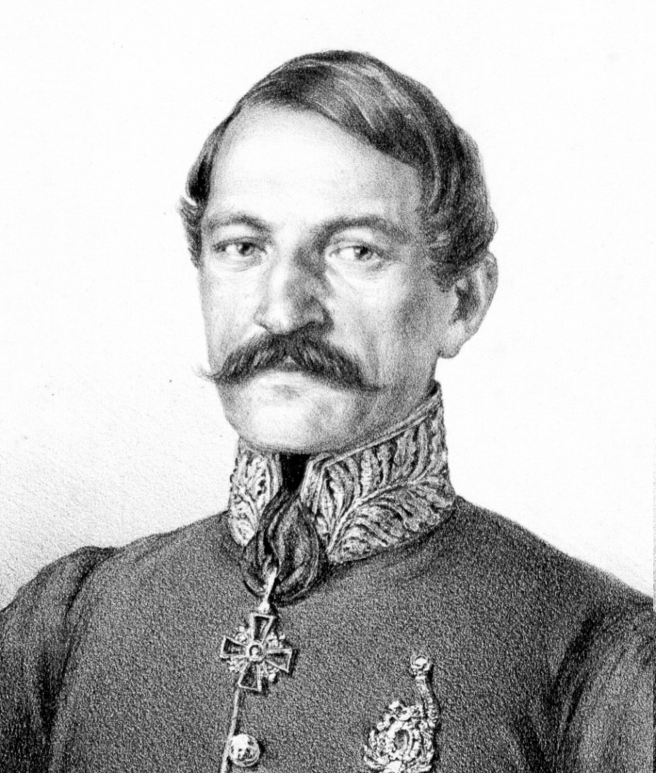
Илија Гарашанин

